Slide 1
文档编号： | 保存年限： 年
保密等级：□一般 □秘密 □机密 □绝密
报告归档：□DCC □部门内 □中心内
仓库管理系统使用说明
严超彬 / AUTO
2017/3/31

Slide 2
目录
一、登录模块
二、入库模块
三、出库模块
四、库存模块
五、ISSUE模块

Slide 3
一、登录模块
登录账号分为管理员账号与普通用户账号。
管理员账号拥有管理普通账号的权限，可设置每个普通用户拥有的操作权限。
初始的普通账户拥有入库、出库、库存管理、问题模块的操作权限。
管理员账号：admin_test 密码：admin_test
普通用户首先通过管理员账号登录，在管理员模块增加自己的账号，角色选普通用户即可，具体操作见后操作示意图。

Slide 4
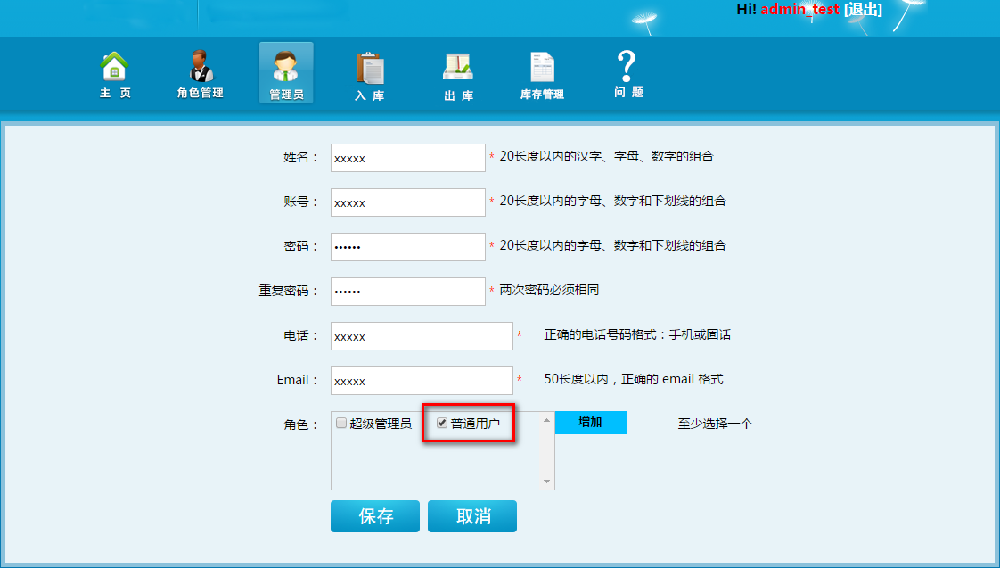
一、登录模块
图1-添加普通用户示意图

Slide 5
二、入库模块
入库模块首先展现的是以往的入库物品信息。
增加入库物品的方式有两种，一为表格提交，这个点击增加按钮，填写表单中的信息即可，操作较为简单；二为Excel导入，这个具体介绍几个重要的点。
Excel导入必须得按照模版填写信息，模版下载可点击“物品表导入示例下载”获取。同一物品数量>1时,资产编号只需填写第一个资产编号，系统会自动识别数量进行资产编号的递增。
点击“导出数据”可导出全部的物品信息。

Slide 6
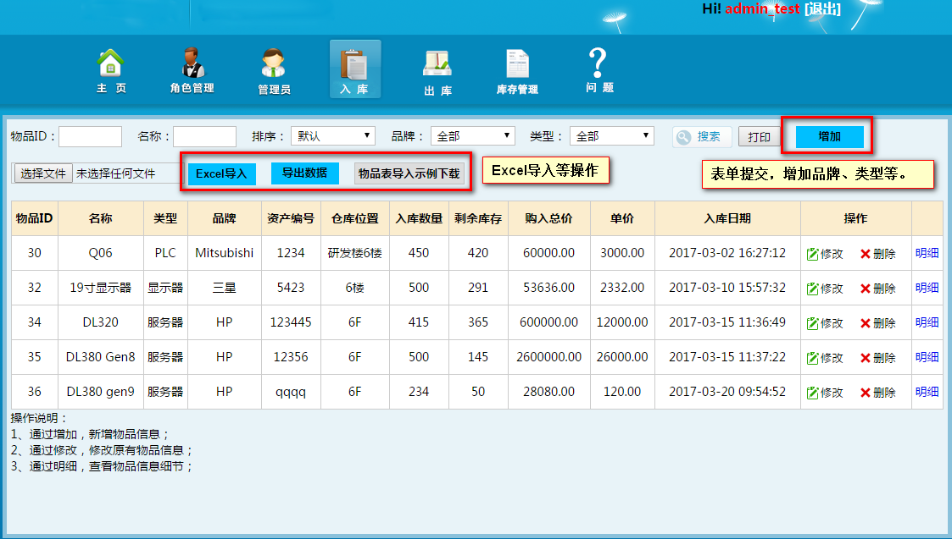
二、入库模块
图2-入库模块的操作示意图

Slide 7
三、出库模块
出库模块主要进行出库操作与记录，用户进行了出库操作之后系统会自动发送邮件给仓库管理员。

Slide 8
四、库存管理
暂时没有特别的地方，保留阶段。

Slide 9
五、问题模块
用户可在上面反馈系统存在的问题或可改进的地方。
可点击“系统说明文档下载”下载使用说明文档。

